Slide 1
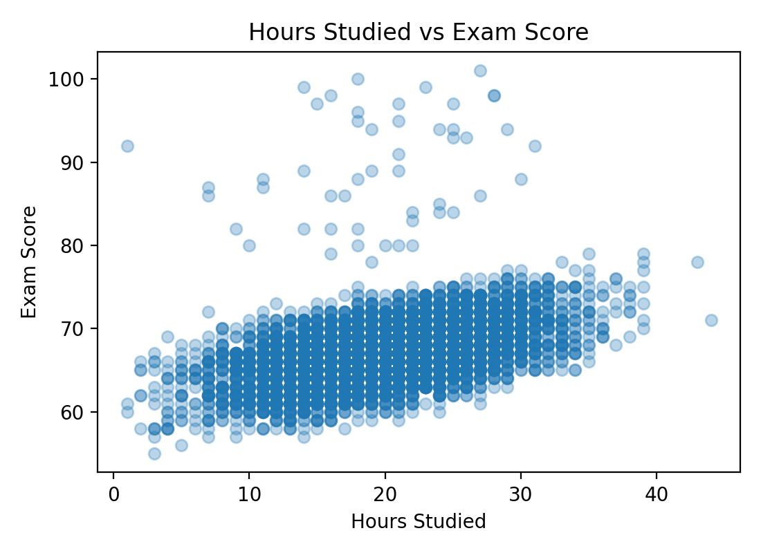
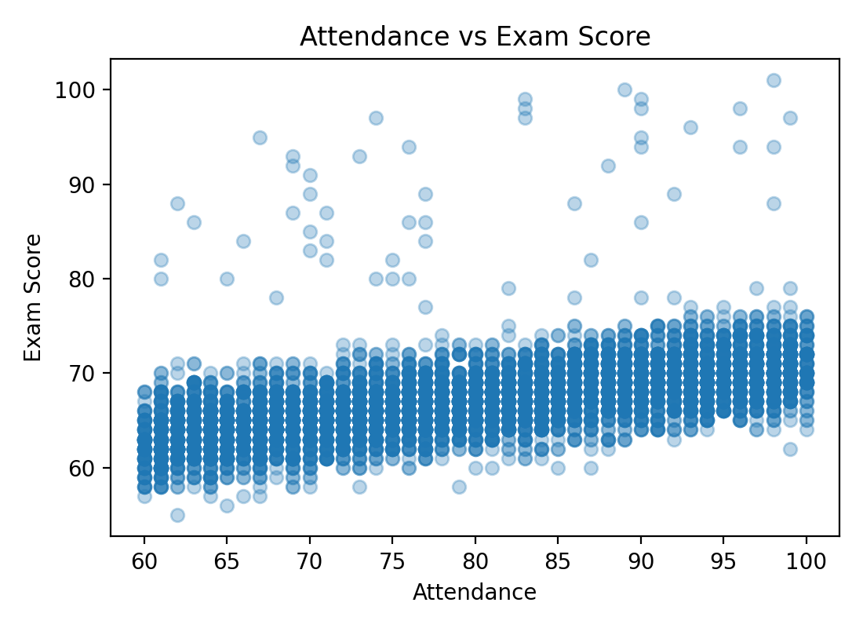
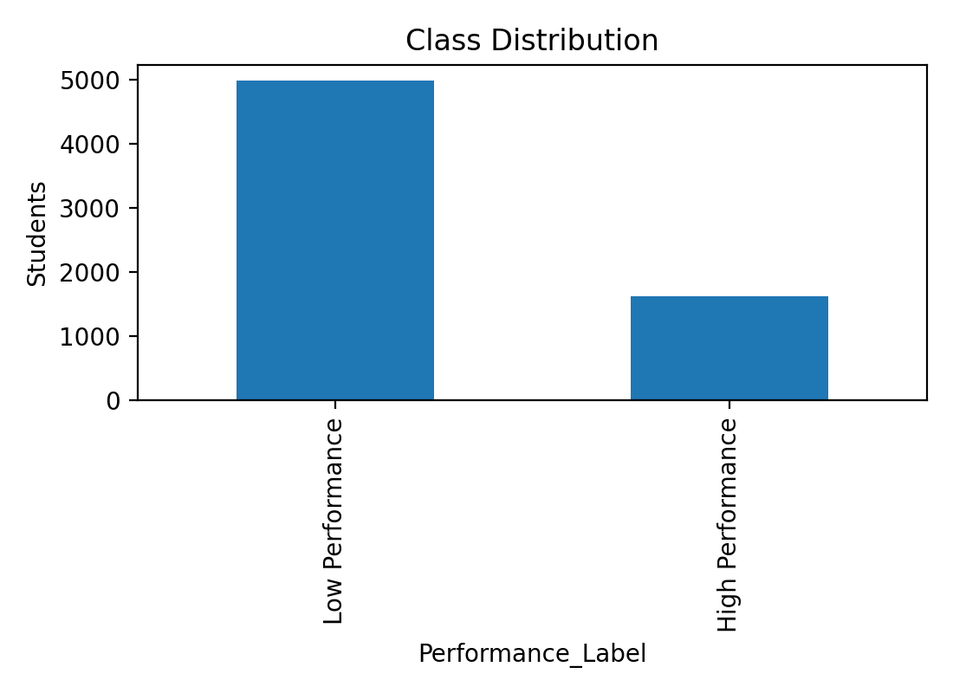
Student Performance
Risk Classifier
Final Project Nalar Bootcamp - klasifikasi performa siswa berbasis machine learning dengan deployment Streamlit.
Presenter: Anta
Dataset: StudentPerformanceFactors.csv (6,607 rows)
Target: High Performance jika Exam_Score >= 70
Notes:
[Sources] Source: StudentPerformanceFactors.csv (uploaded dataset). Source: Final Project Double Class - Nalar Bootcamp.pdf (assignment requirements). [/Sources]

Slide 2
Background, Goal, dan Dampak
Masalah pendidikan yang diangkat dan alasan project dibuat
Background
Goal & Impact
• Sekolah sering terlambat mengenali siswa berisiko. • Faktor seperti jam belajar, kehadiran, nilai sebelumnya, dan sesi tutoring dapat menjadi sinyal awal. • Dibutuhkan sistem yang cepat, terukur, dan mudah diakses oleh guru maupun admin sekolah.
• Mengklasifikasikan siswa menjadi High vs Low Performance. • Memberi dasar intervensi akademik lebih awal. • Menyediakan dashboard analitik dan aplikasi prediksi yang dapat di-deploy ke Streamlit.
Rows
Columns
Target
Accuracy
Precision
ROC-AUC
6,607
20
Binary
0.979
0.977
0.984
Notes:
[Sources] Source: StudentPerformanceFactors.csv (uploaded dataset). [/Sources]

Slide 3
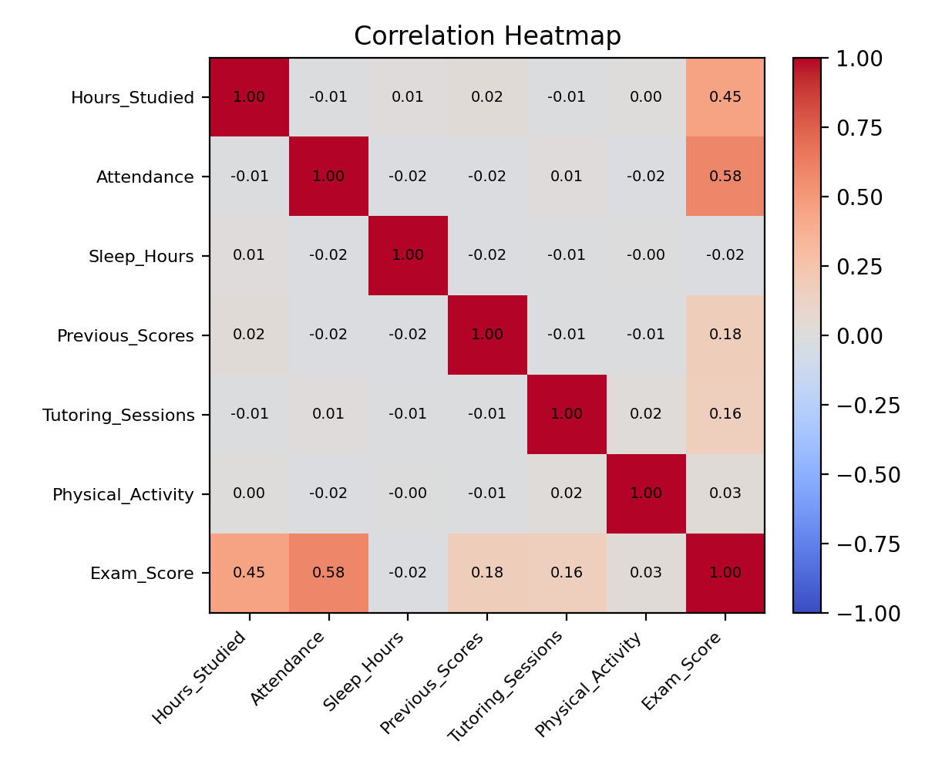
Dataset dan EDA
Distribusi kelas, hubungan fitur utama, dan korelasi numerik
Insight utama
• Distribusi target cukup layak untuk klasifikasi. • Hours Studied dan Attendance memiliki hubungan positif terhadap Exam Score. • Previous Scores dan dukungan belajar juga berkontribusi kuat. • Hasil EDA dapat langsung dijadikan dashboard Tableau.
Notes:
[Sources] Source: StudentPerformanceFactors.csv (uploaded dataset). [/Sources]

Slide 4
Flow Project
Alur kerja dari data mentah hingga deployment
1
2
3
4
5
6
7
Load Data
Cleaning
EDA
Targeting
Modeling
Evaluation
Deployment
CSV 6,607 baris
Impute missing value
Plot + insight + Tableau
Exam_Score >= 70
4 model dibandingkan
Accuracy, Precision, Recall, ROC-AUC
Save pipeline + Streamlit
Deliverable akhir: model tersimpan, evaluasi, dashboard Tableau-ready, aplikasi Streamlit, Dockerfile, dan deck presentasi.
Notes:
[Sources] Source: Final Project Double Class - Nalar Bootcamp.pdf (assignment requirements). Source: StudentPerformanceFactors.csv (uploaded dataset). [/Sources]

Slide 5
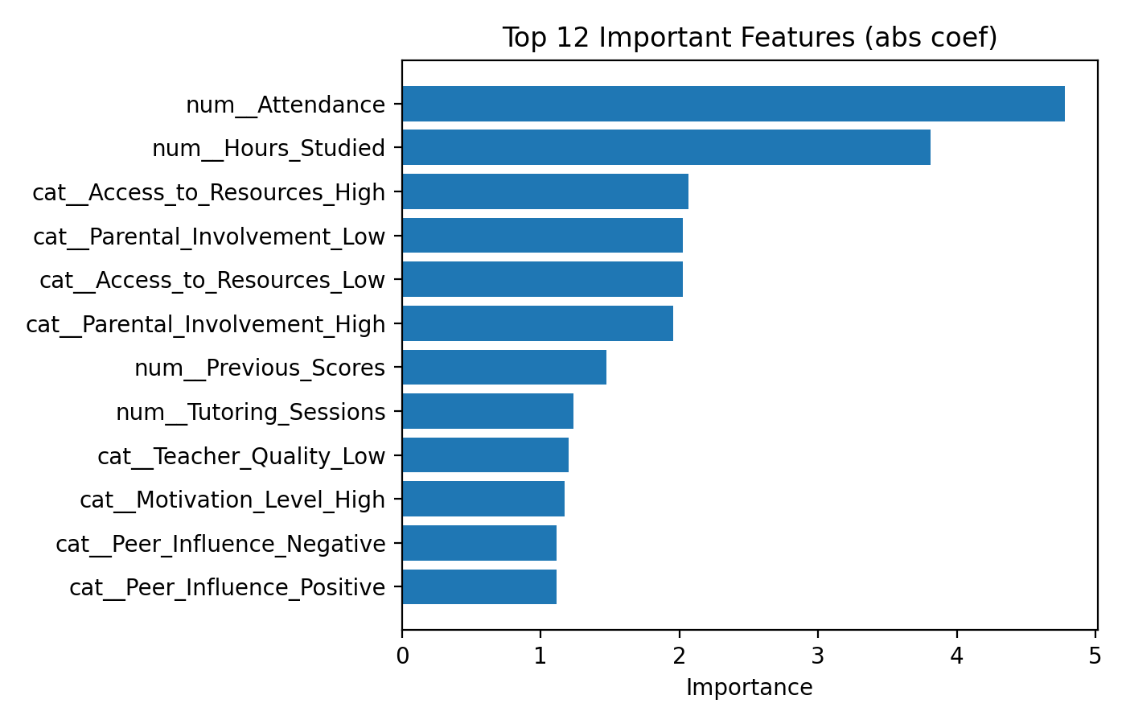
Model Comparison
Empat model diuji untuk memilih model produksi terbaik
Model
Accuracy
Precision
Recall
ROC-AUC
Logistic Regression
0.979
0.977
0.935
0.984
Gradient Boosting
0.933
0.907
0.809
0.969
Random Forest
0.891
0.955
0.585
0.966
Neural Network (MLP)
0.966
0.938
0.923
0.984
Model terbaik dipilih berdasarkan ROC-AUC dan stabilitas metrik. Logistic Regression unggul tipis atas MLP dan paling mudah diinterpretasi.
Notes:
[Sources] Source: metrics.json generated from StudentPerformanceFactors.csv. [/Sources]

Slide 6
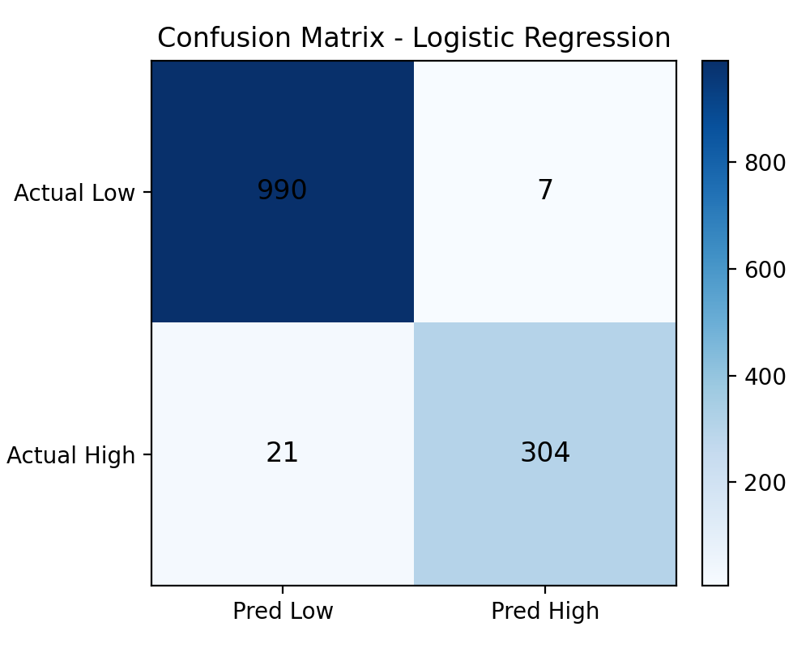
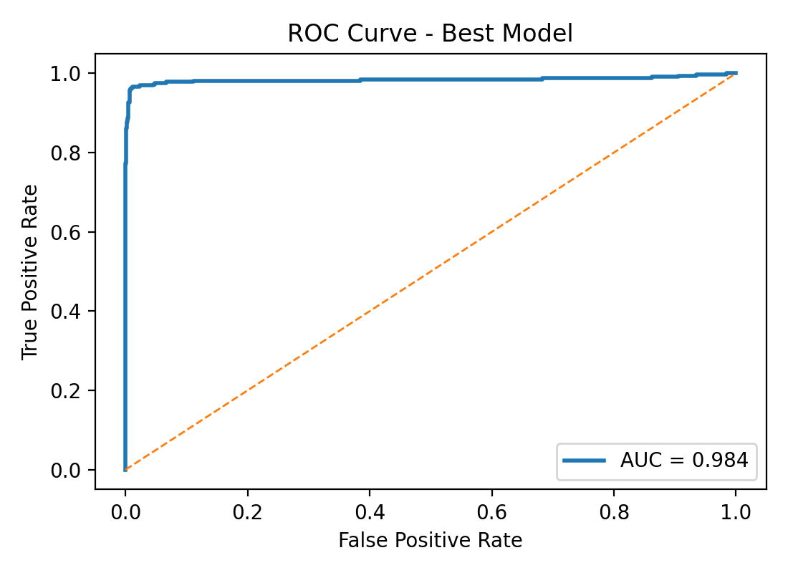
Best Model Evaluation
Best model: Logistic Regression
Accuracy
Precision
Recall
F1-Score
ROC-AUC
0.979
0.977
0.935
0.956
0.984
Notes:
[Sources] Source: metrics.json and evaluation figures generated from StudentPerformanceFactors.csv. [/Sources]

Slide 7
Implementation dan Deployment
Bagaimana sistem dibangun dan dijalankan
Tech stack
Python, pandas, scikit-learn, joblib, Streamlit, Docker, Tableau-ready CSV.
Dataset CSV
Preprocessing
ML Pipeline
Saved Model
Streamlit App
1 streamlit run app/streamlit_app.py 2 python -m src.train_model
Deployment target: Streamlit Community Cloud
Containerization: Dockerfile ready
Notes:
[Sources] Source: project source code files inside zip package. [/Sources]

Slide 8
Demo Time & Penutup
Apa yang bisa ditunjukkan saat presentasi 15 menit
Demo script
Kesimpulan
1. Tunjukkan struktur project
2. Jalankan training model
3. Buka app Streamlit
4. Input profil siswa
5. Tampilkan probabilitas high performance
6. Upload CSV untuk batch prediction
Project ini memenuhi kebutuhan final project: berbasis machine learning, memiliki EDA, siap untuk Tableau, deployment Streamlit, serta evaluasi model di atas ambang tugas. Paket ZIP sudah menyertakan kode, model, deck presentasi, dan Dockerfile.
Thank you
Notes:
[Sources] Source: Final Project Double Class - Nalar Bootcamp.pdf (presentation requirements). [/Sources]

